Slide 1

JURNALISME ONLINE
KULIAH 1
Emma Aliudin/InGKI RINALDI

Slide 2
Cara berkomunikasi,
Cara mencari berita dan informasi,
Kehidupan sosial dan politik,
Berubah pesat akibat…
perkembangan media-media digital

Slide 3
televisi
socialmedia
WEB
magazine
Radio
blogs

Slide 4
4 MAJOR FUNCTIONS of THE PRESS
SURVEILLANCE OF THE ENVIRONMENT: Collecting and distributing information about events in the environment; in other words, news reporting.
Correlation of the parts of society: explaining, interpreting, and commenting on the meaning of events (thus, editorializing, persuading or even propagandizing by the press).
Transmission of the social heritage: communicating values, norms and styles across time and among groups. (Harold Lasswell, 1948)
Entertainment (added by Charles Wright 1959)

Slide 5
New Media
New Media = Digital Media (including News Media)
Today, digital channel are mass and mainstream, reaching global audiences.
FACT:
  Time Magazine, America’s most popular magz has an estimated US circulation of less than 3.5 million readers per week.
  Perez Hilton, the web gossip king, reaches an estimated 5 million people daily via his blog.
  (source: Digimarketing, Kent Wertime and Ian Fenwick, 2008)

Slide 6
“Old” Vs “New”
Media
Perbedaan di antara kedua kategori ini meliputi:
  Level interaksi
  kepemilikan media
  sinkronisasi antara pengiriman pesan dan penerimaan pesan
  pola konsumsi
  kecenderungan ke arah konvergensi
  Keseimbangan antara produsen dan konsumen
  Sumber: David Weiss, Encyclopedia of Communication Theory, Stephen W.Littlejohn, Karen A, Foss (edittors)

Slide 7

Courtesy flickr.com

Slide 8
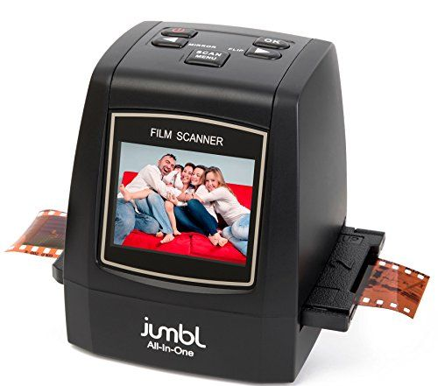

Slide 9
DARING
da.ring
n akr dalam jaringan, terhubung melalui jejaring komputer, internet, dan sebagainya

Slide 10
PENGERTIAN
JURNALISTIK: PROSES PELIPUTAN, PENULISAN< DAN PENYEBARLUASAN INFORMASi ATAU BERITA MELALUI MEDIA MASSA
PROSES PENYAMPAIAN INFORMASI MELALUI INTERNET

Slide 11
KEUNGGULAN
JURNALISME ONLINE
ONLINE RESEARCHING AND REPORTING
  Range akses tidak terbatas (orang, dokumen, arsip)
  Jumlah data yang bisa diakses (dokumen, artikel, kontak)
  Kecepatan akses
PENYEBARAN INFORMASI bersifat:
  Segera
  Multimedia
  Terarsip
  Interaktif

Slide 12
Karakteristik Media Daring
Manajemen redaksi dan model bisnis berbeda-beda dan dinamis. Tergantung kebutuhan masing2 media.
Jurnalisme daring bisa digunakan untuk mendukung media penyiaran konvensional seperti surat kabar, stasiun radio dan televisi.
Maksimalisasi internet dan perangkat digital lainnya merupakan suatu keharusan.

Slide 13
Karakteristik Khalayak Media Daring
Rentang perhatian pendek. Riset oleh Microsoft 8 detik per laman (2015), 12 detik per laman (2000)
How Users Read on Web? “They don't. People rarely read Web pages word by word; instead, they scan the page, picking out individual words and sentences.” (Jakob Nielsen & John Morkes, 1997)
Studies of how users read on the Web found that they do not actually read: instead, they scan the text.
Tantangannya adalah: menghadirkan konten berkualitas dan inovatif.

Slide 14
Tuntutan Terhadap Jurnalis
Mampu menulis dan menyunting konten secara efisien.
Melek teknologi. Mampu menggunakan perangkat multimedia untuk mendukung penyajian konten. Paham bagaimana membuat tautan (link), menambahkan data terkait seperti foto, infografik, video, dsb.
Memiliki sensitivitas yang baik dalam hal visual. Kenapa? Karena gambar, warna dan tampilan memiliki peran yang sangat penting untuk menarik perhatian audience.
Mampu bekerja dalam tempo yang cepat. Ada media yang menurunkan konten 10 kali dalam sehari, 15 atau lebih tergantung kebutuhan media masing2.

